Slide 1
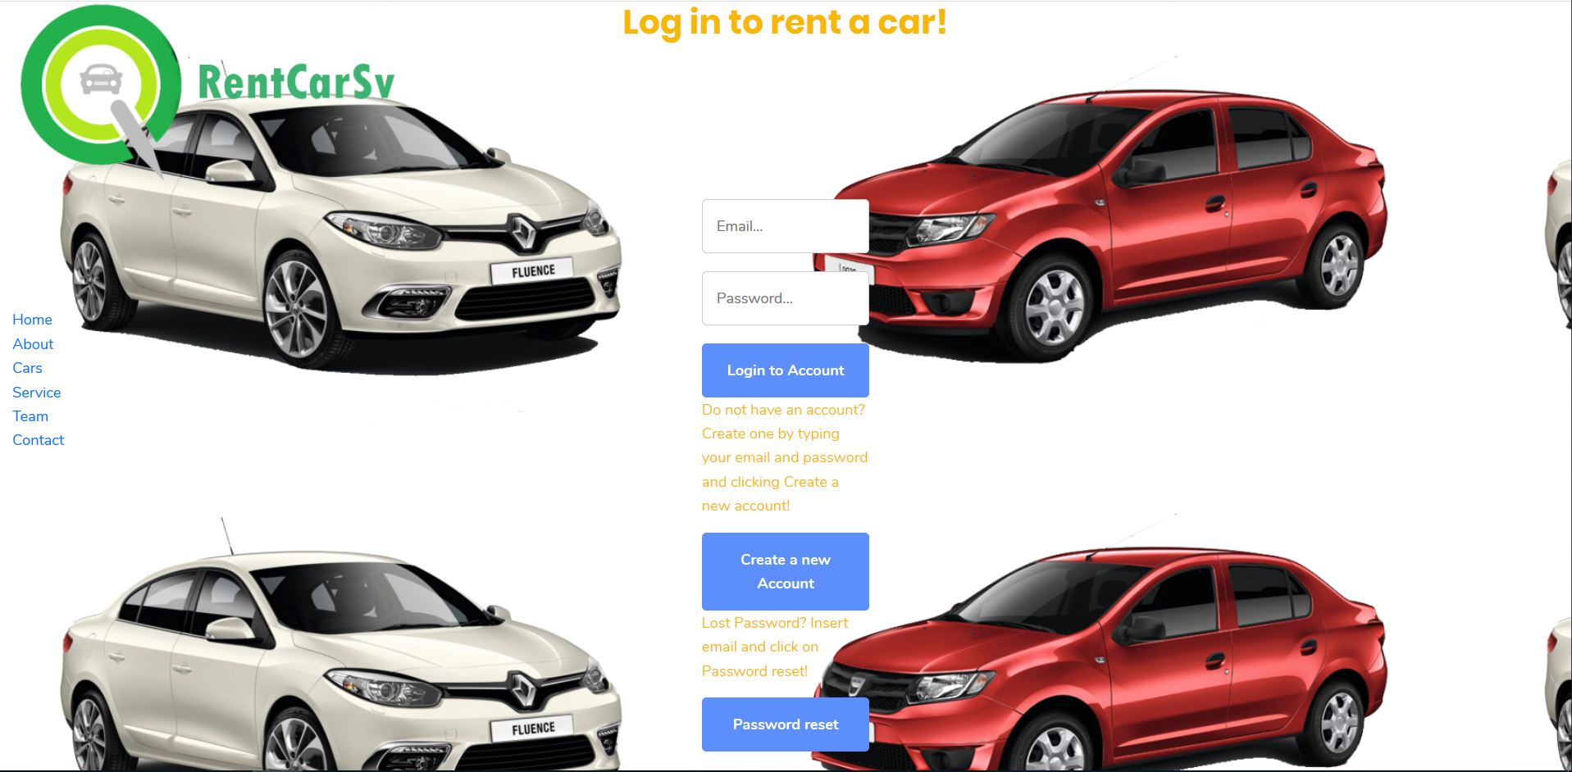
Pagina Login.html
Tehnologii folosite:
HTML;
CSS;
Bootstrap;
JavaScript;
Baza de date Firebase.

Slide 2
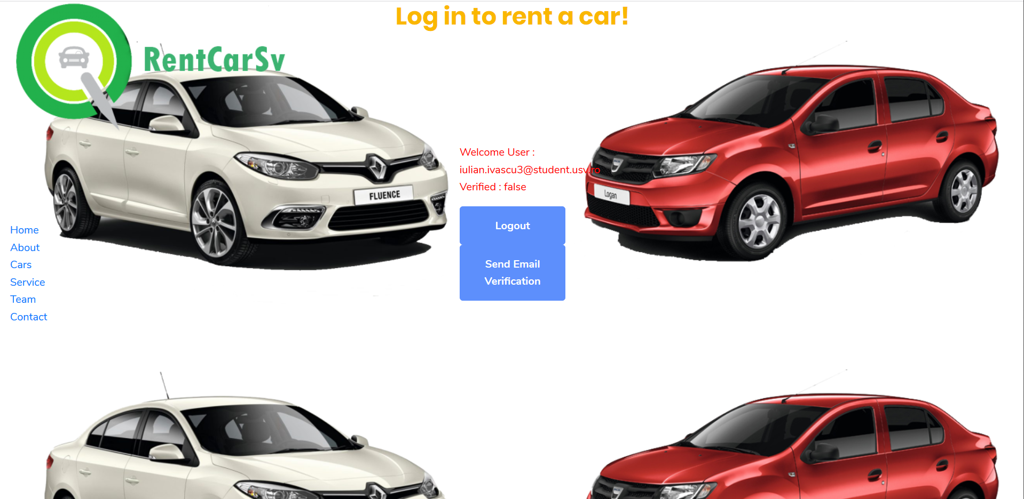
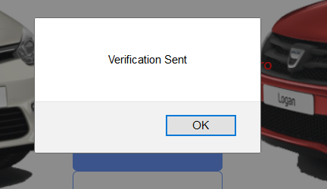
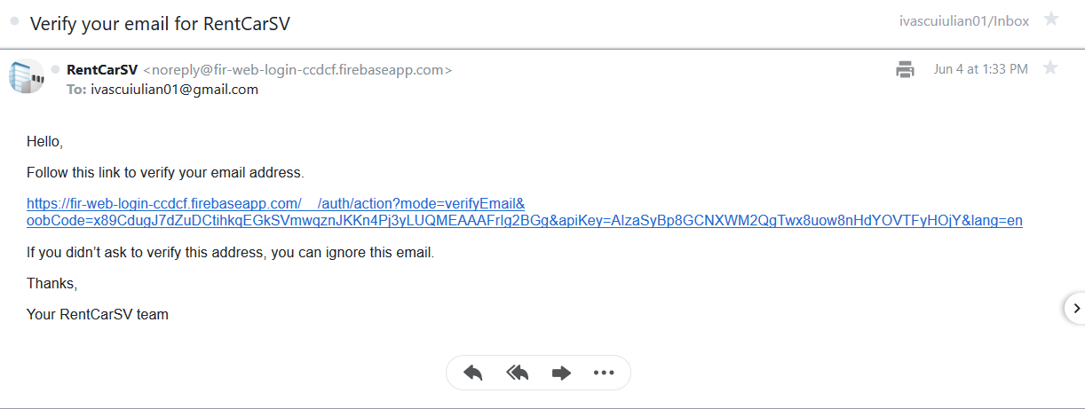
Creare utilizator nou
Pentru crearea unui cont nou trebuie introdus email-ul și parola, apoi se dă click pe Create a new account. După crearea contului, acesta trebuie verificat. Pentru aceasta se va da click pe Send Email Verification. După trimiterea email-ului vom primi un mesaj de confirmare. După confirmarea email-ului va dispărea butonul Send Email Verification.

Slide 3
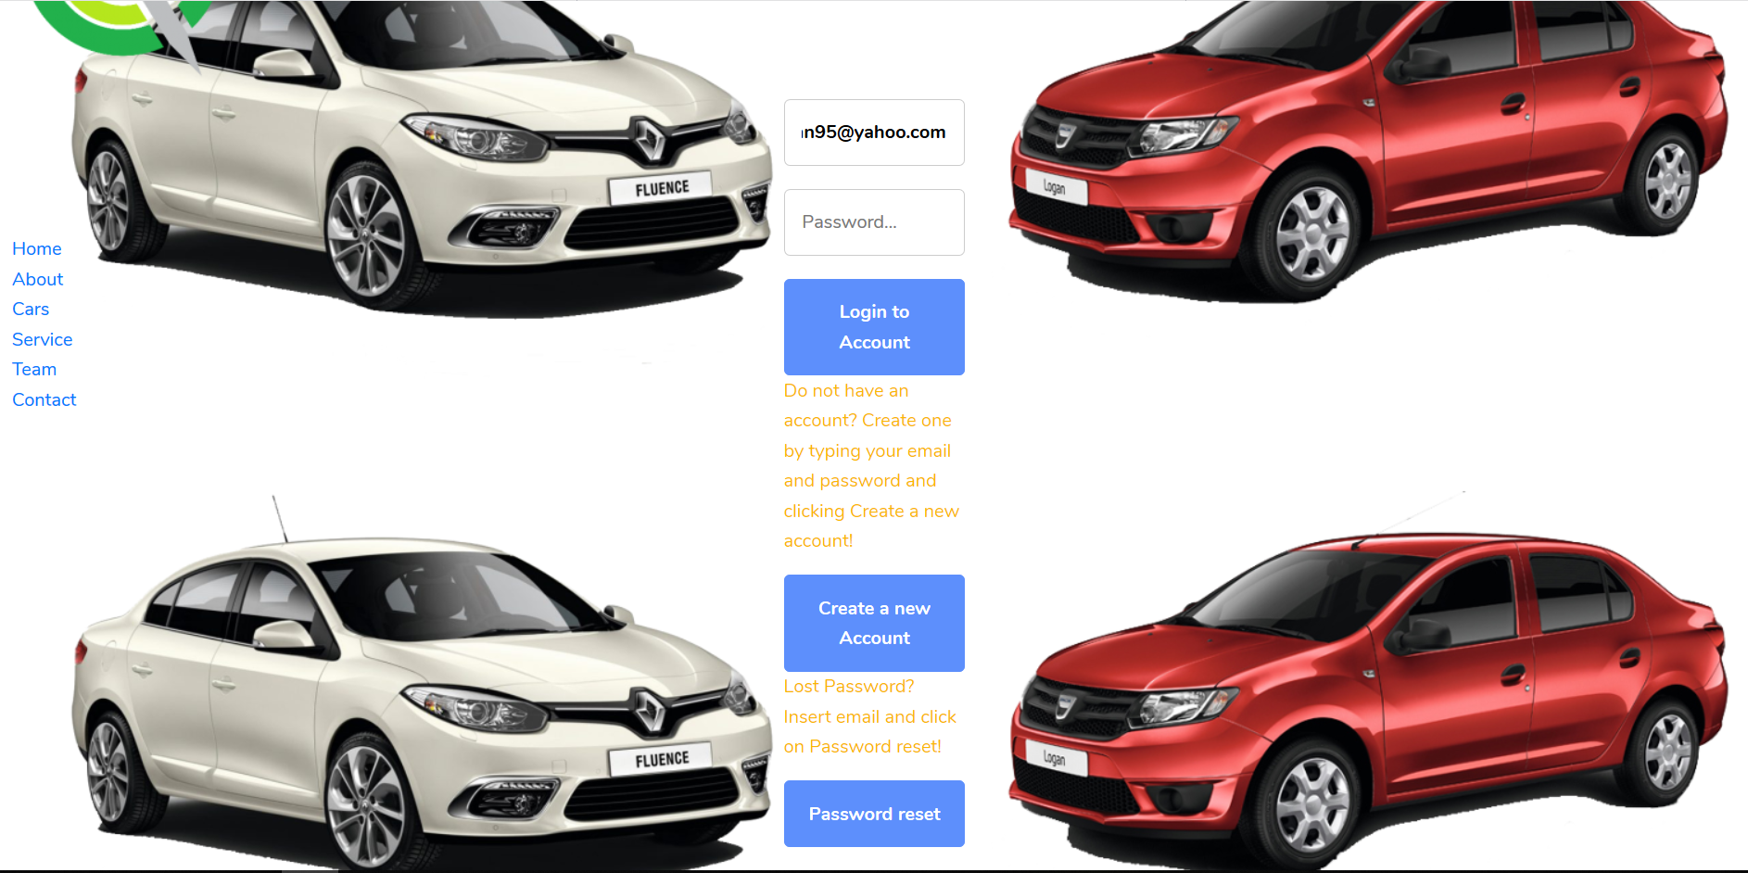
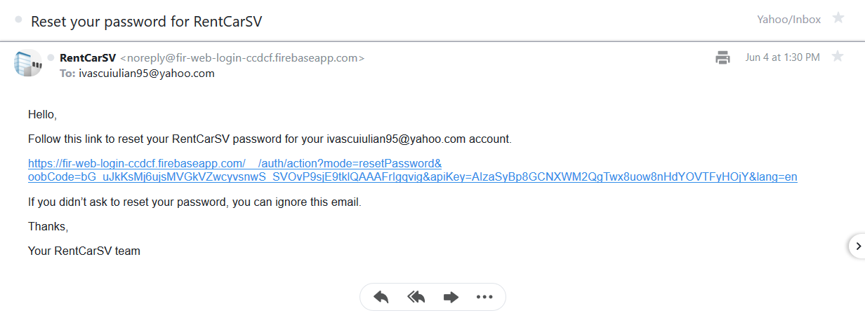
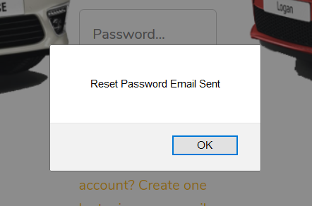
Resetare parolă
În cazul în care utilizatorul a uitat parola, aceasta poate fi resetată prin introducerea email-ului și apăsând butonul Password Reset. Și în acest caz vom primi un mesaj de confirmare a trimiterii email-ului.

Slide 4
Bibliografie
https://firebase.google.com/docs/web/setup?authuser=0
https://www.w3schools.com/
https://www.layoutit.com/

